Slide 1

2021년 1학기
알고리즘 실습 과제 #7
소속:
컴퓨터학부 글로벌소프트웨어융합전공
학번:
2019117662
이름:
박수환

Slide 2
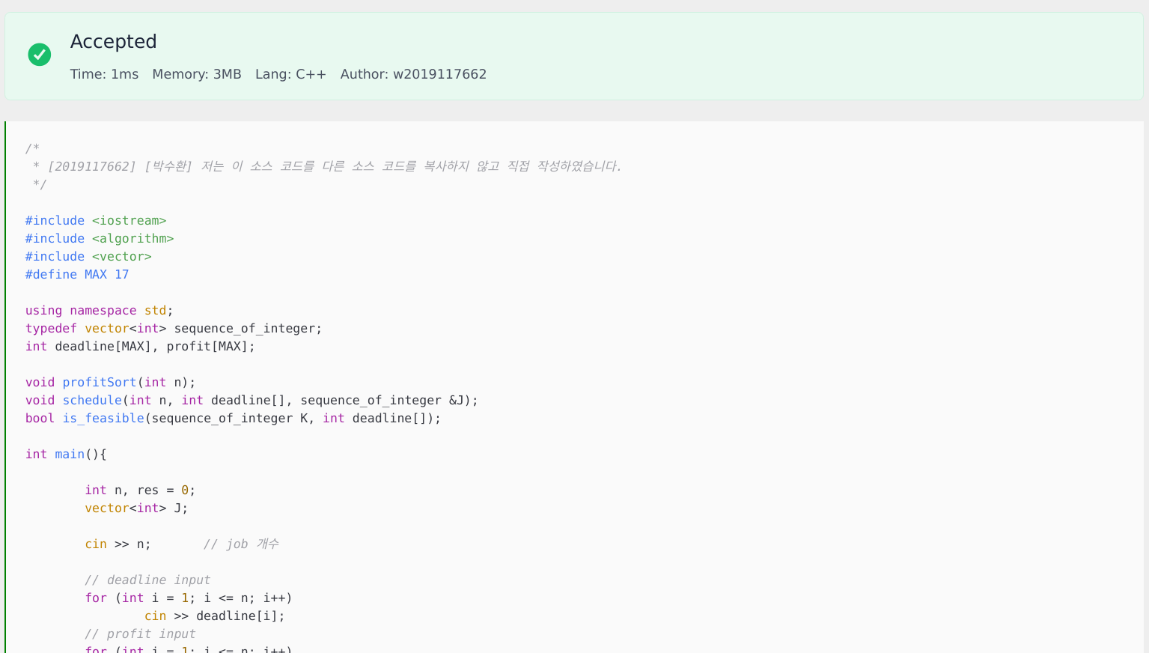
알고리즘 실습 과제
문제 #HW.7.1 마감기한 있는 스케줄 짜기

Slide 3
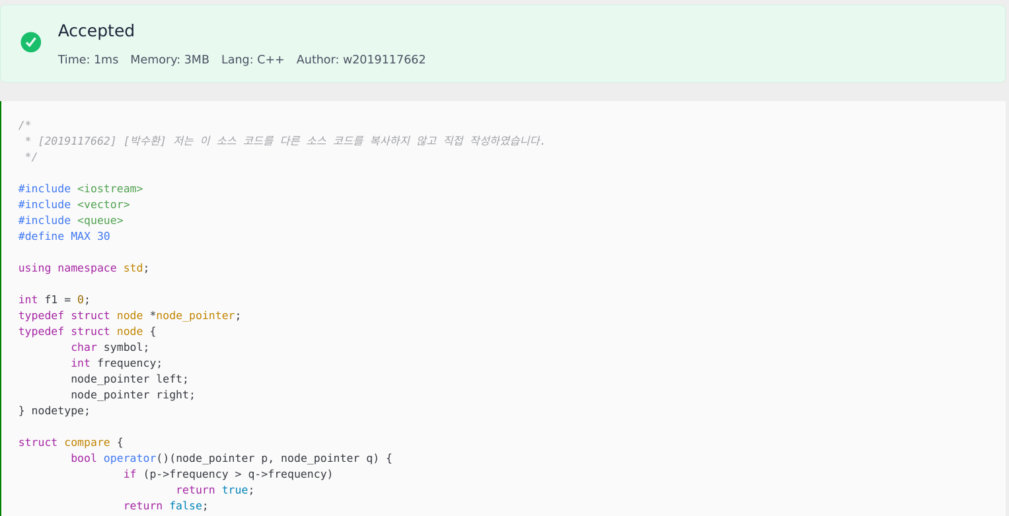
알고리즘 실습 과제
문제 #HW.7.2 허프만 알고리즘 구현

Slide 4
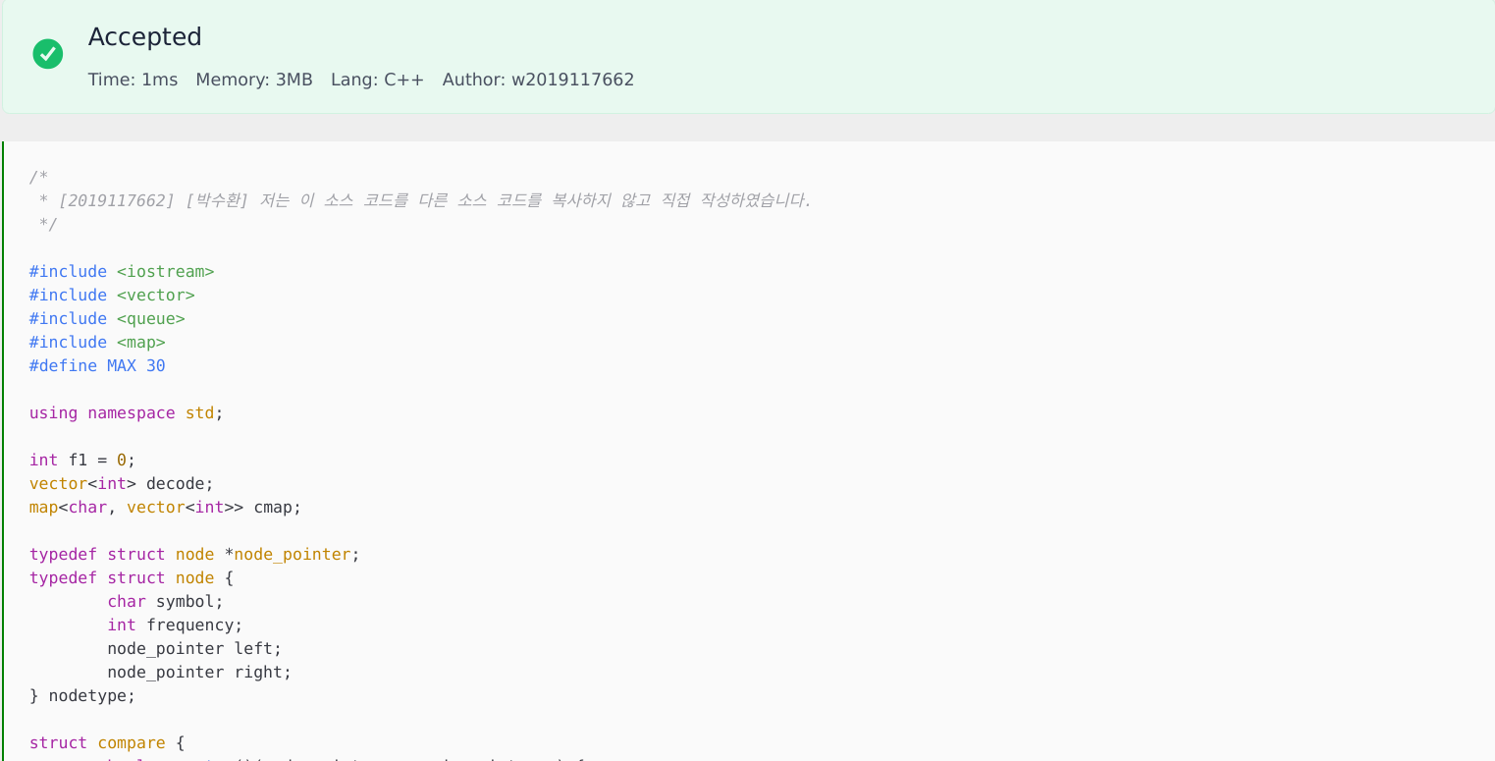
알고리즘 실습 과제
문제 #HW.7.3 허프만 코드의 인코딩과 디코딩

